Slide 1





Transcrire et sous-titrer vos vidéos pour favoriser l’apprentissage des étudiant·es
Mai 2025
Monica Baur et Delphine Ducarme
Notes:
Il s’agit d’une formation sur l’accessibilité numérique vidéo et sur les outils de transcription et de sous-titrage pour développer un enseignement inclusif.
Temps estimé : 1h30, mais il préférable de la prévoir sur un temps plus loin, plutôt 1h d’atelier pratique que 30 min qui passent très vite.
Ice Breaker : 15 min
Pourquoi CUA : 5 min
Quoi : mise en situation 20 min + restructuration 5 min
Comment : 15 min
Atelier : 30 min
Comment citer cette ressource : Baur, M. et Ducarme, D. et Guisset, M. (2025). Transcrire et sous-titrer vos vidéos pour favoriser l’apprentissage des étudiant·es. UCLouvain. CC BY SA.

Slide 2

Acquis d’apprentissage
Au terme de cette formation, vous serez capable de :
Appliquer les principes de l’accessibilité numérique pour adapter vos supports vidéo
Créer des supports vidéo accessibles, grâce à la génération de sous-titres et de transcriptions
Notes:
Présentation des acquis d’apprentissage

Slide 3
Accessibilité numérique : pourquoi ?
Accessibilité numérique : quoi ?
Accessibilité numérique : comment ?
À vous de jouer !
plan
Notes:
La formation se découpe en quatre parties :
Les raisons qui poussent à appliquer les principes et critères de l’accessibilité numérique ;
Les critères de l’accessibilité numérique des contenus ;
Les applications des critères de l’accessibilité numérique, en particulier concernant les vidéos et les transcriptions et sous-titres ;
Un atelier pratique pour transcrire et sous-titrer des vidéos grâce à différents outils numériques.

Slide 4
Ice breaker

Slide 5

LAncez le dé !
Une attente pour la formation d'aujourd'hui ?
Pour moi, l'accessibilité numérique c'est...
Mes soirées cinéma : plutôt VO ou VF ?
Une compétence numérique que je souhaite améliorer ?
Mon super pouvoir ou un talent caché ?
Pour moi, la qualité principale d'un·e enseignant·e c'est...
Notes:
La formation débute par un brise-glace où, debout et en cercle, les participant·es se lancent un grand dé en mousse. Une fois le dé en main, la personne se présente et jette le dé. Selon le chiffre obtenu, la personne devra répondre ç l’une des questions suivantes :
1 attente aujourd’hui
L’accessibilité numérique c’est …
Je suis plutôt film VO ou VF ?
Une compétence numérique que vous souhaitez améliorer
Votre super pouvoir
La qualité principale d'un enseignant/enseignante

Slide 6
Accessibilité numérique : Pourquoi ?

Slide 7
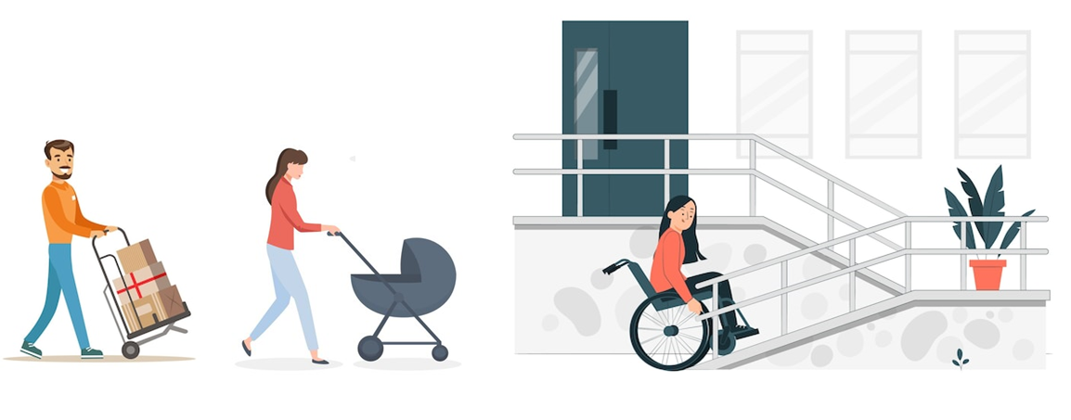
Conception universelle de l'apprentissage (cua)
Vise à :
Rendre l’apprentissage accessible pour tous et toutes
Réfléchir l’environnement d’apprentissage en anticipant de potentielles barrières
=> Quels choix sont offerts aux personnes étudiantes, au sein du dispositif ?

Slide 8
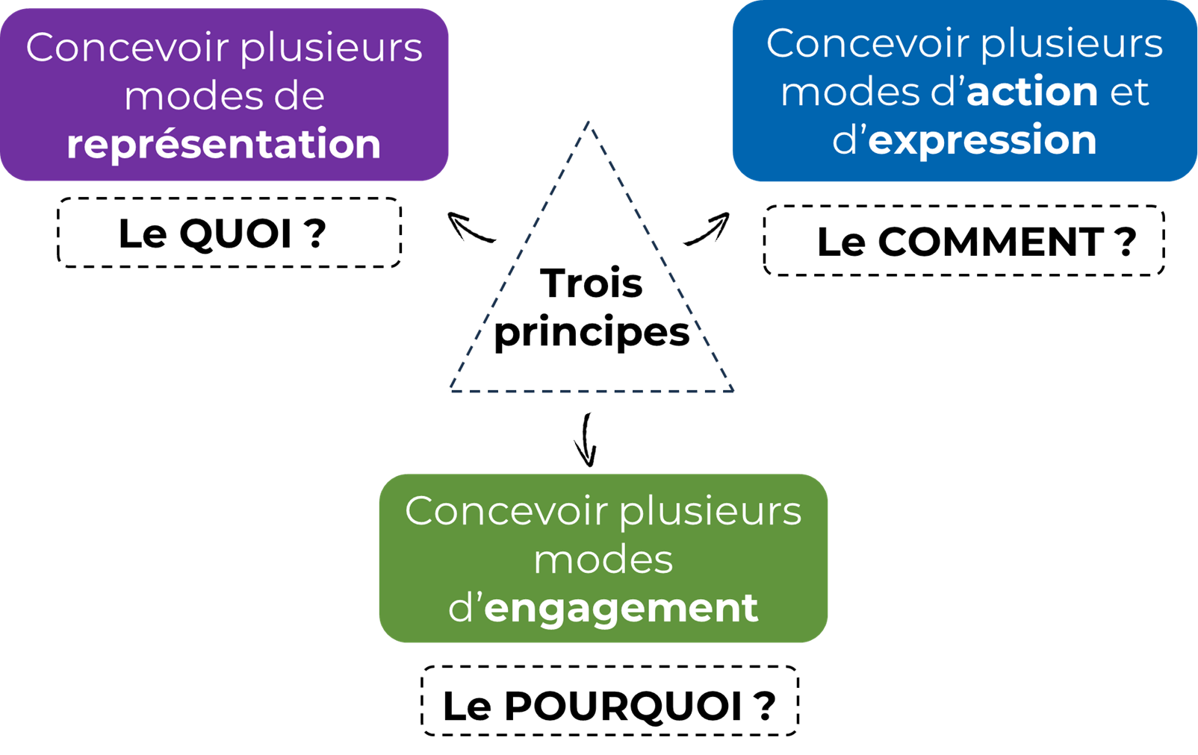
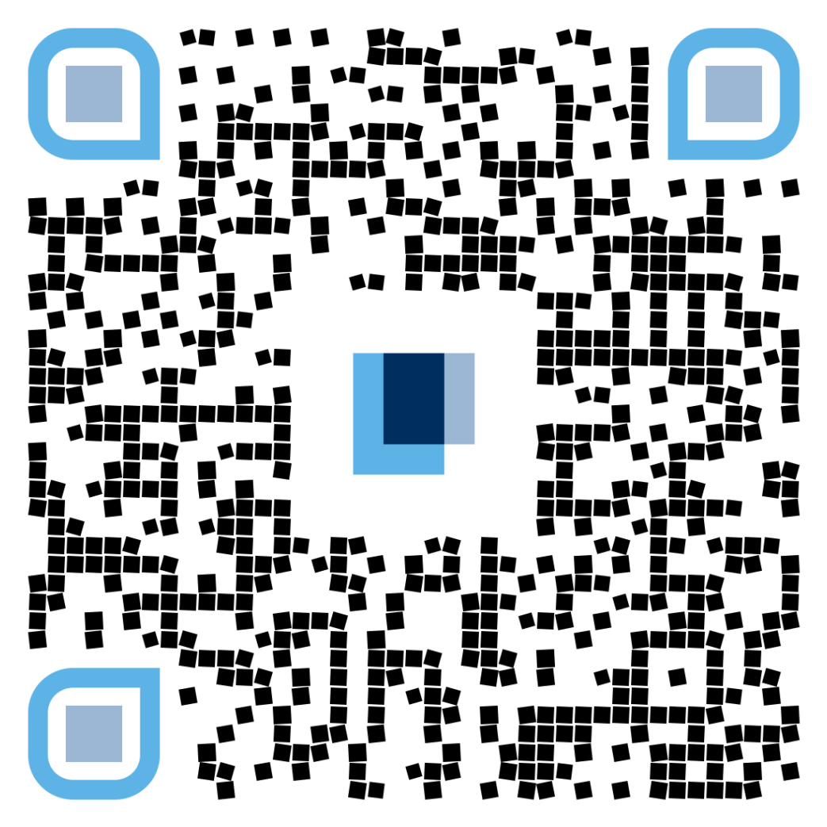
Les principes de la CUA
Slides repris du FDP UBD issus de CAST (2018, 2024)
Moodle
Universal by Design

Slide 9
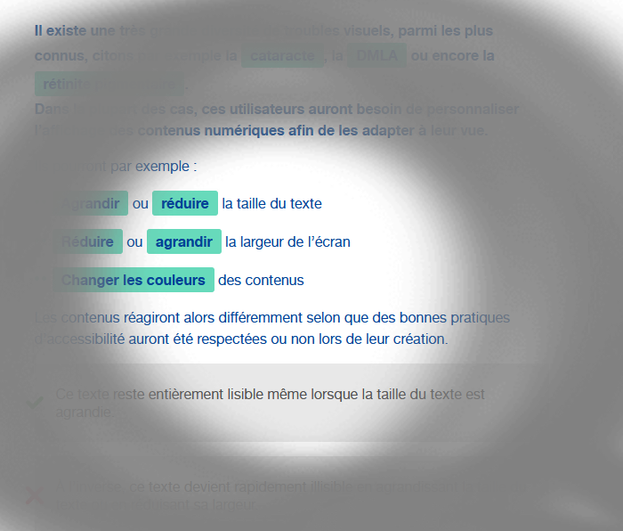
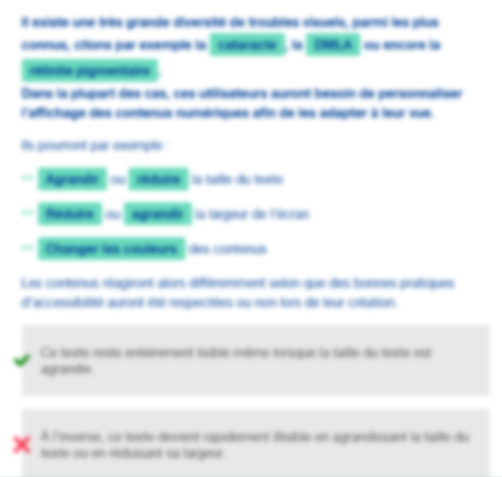
La malvoyance
Vue par une personne atteinte de rétinite pigmentaire
Vue par une personne atteinte de cataracte
Notes:
Ces slides masqués peuvent être affichés et expliqués si besoin pour développer les principes de la CUA.

Slide 10
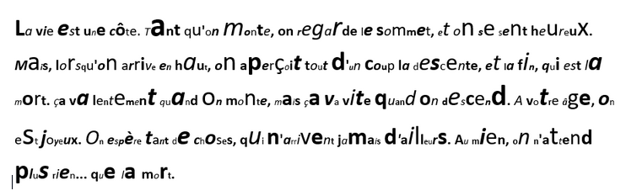
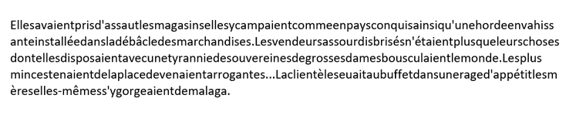
La dyslexie

Slide 11
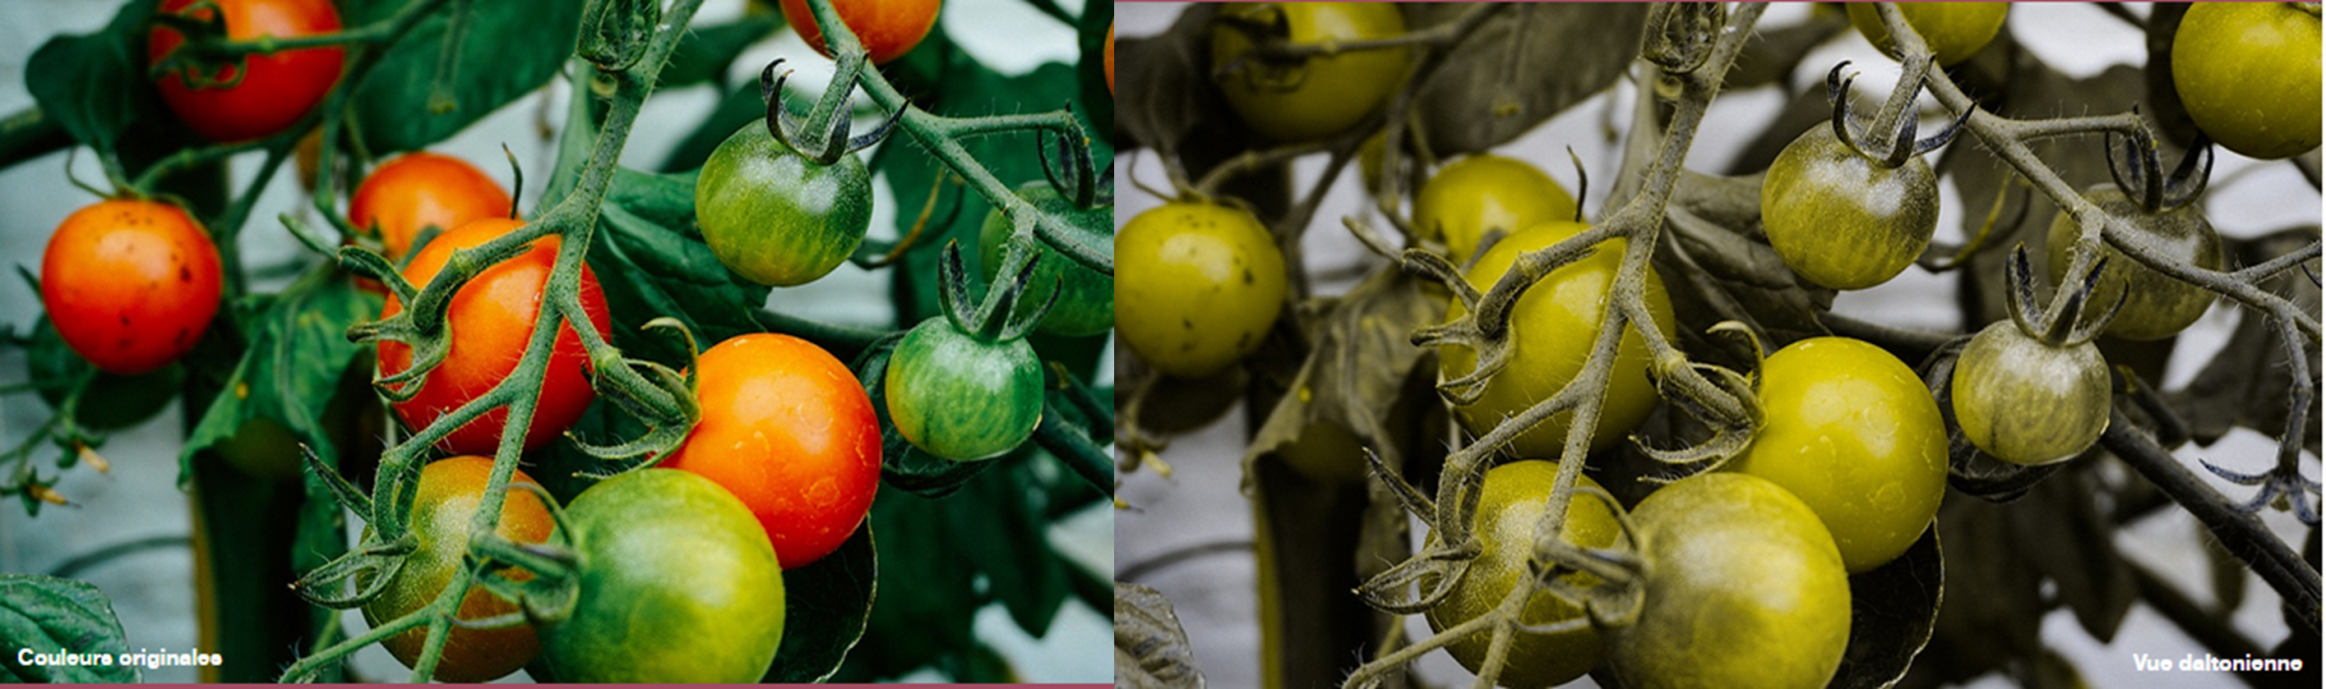
Le daltonisme

Slide 12
L’accessibilité numérique : Quoi ?

Slide 13
Mise en situation
Ces vidéos, sont-elles accessibles à toutes et tous ?
Quels éléments positifs et quels points d'amélioration ?
Quels critères de l’accessibilité numérique ?
Par table (10’) : poster + pitch de 3’ pour la mise en commun.
https://www.youtube.com/watch?v=EGzpz9Yx3DA
https://www.youtube.com/watch?v=Yd_hQBdEreU
Notes:
Lors de cette mise en situation, nous invitons les participant·es à visionner les deux vidéos dont les liens s’affichent sur le slide. Ils réfléchissent ensuite quelques minutes individuellement, en prenant des notes sur les éléments positifs et les points d’amélioration de ces vidéos. Ensuite, ils mettent en commun avec les personnes de leur table/par petits groupes et inscrivent leurs observations sur un poster. Il y a enfin une mise en commun avec un porte-parole qui reprend les éléments essentiels des observations sur les vidéos. L’objectif est de faire émerger, depuis les remarques des participant·es, les critères de l’accessibilité numérique d’une vidéo.

Slide 14
Définition
Selon Tim Berners-Lee, créateur du World Wide Web et du W3C, l’accessibilité numérique consiste à : « Mettre le web et ses services à la disposition de tous les individus, quels que soient :
  l’équipement matériel ou logiciel,
  l’infrastructure réseau,
  leur langue, leur culture,
  leur localisation géographique,
  leurs aptitudes physiques et mentales »
Notes:
Ces slides masqués peuvent être affichés si la formation dure plus longtemps et qu’il est nécessaire de contextualiser davantage la notion d’accessibilité numérique.

Slide 15

4 principes de l’accessibilité numérique
Utilisable : l’interface doit être navigable et utilisable par tous, notamment avec un clavier, un lecteur d’écran, ou d’autres aides techniques. Les boutons et liens doivent être visibles et faciles à activer, quel que soit le mode de navigation.
Compréhensible : le contenu et le fonctionnement de l’interface doivent être clairs et prévisibles. Cela inclut un langage simple, des consignes explicites, une structure logique.
Les principes pour rendre un contenu numérique accessible
Perceptible : le contenu doit être présenté de manière à être perçu par tous les sens disponibles : par exemple, proposer une alternative textuelle aux images, des sous-titres pour les vidéos.
Robuste : le contenu doit être compatible avec les technologies d’assistance actuelles (ex : lecteur d’écran tactile, synthèse vocale…). Il doit suivre les standards du web (HTML bien structuré, code valide, etc.).

Slide 16
Une vidéo accessible...
Une vidéo accessible est un contenu multimédia conçu pour que l’information qu’il véhicule soit perceptible, compréhensible et utilisable par tous et toutes, y compris les personnes vivant avec un handicap.
Une vidéo accessible implique que les éléments d'interface et la navigation soient opérables par tous, que l'information et l'utilisation de l'interface soient compréhensibles et le contenu doit être présentable de manière à ce que tous les utilisateurs et utilisatrices puissent le percevoir.
Depommier, C. (2025). Concevoir des vidéos pédagogiques accessibles. Université de Namur. CC BY SA.
Notes:
Ce slide masqué peut être affiché au besoin, si vous souhaitez présenter une définition plus formelle d’une vidéo accessible.
Nous ne l’avons pas fait lors de notre formation afin de ne pas perdre de temps et de nous répéter par rapport à la slide précédente.

Slide 17
L’accessibilité numérique : Comment ?
Notes:
Pour moi, un ballon qu’on passe :
Mon prénom
Ma météo du jour
1 attente aujourd’hui
L’accessibilité numérique c’est …

Slide 18

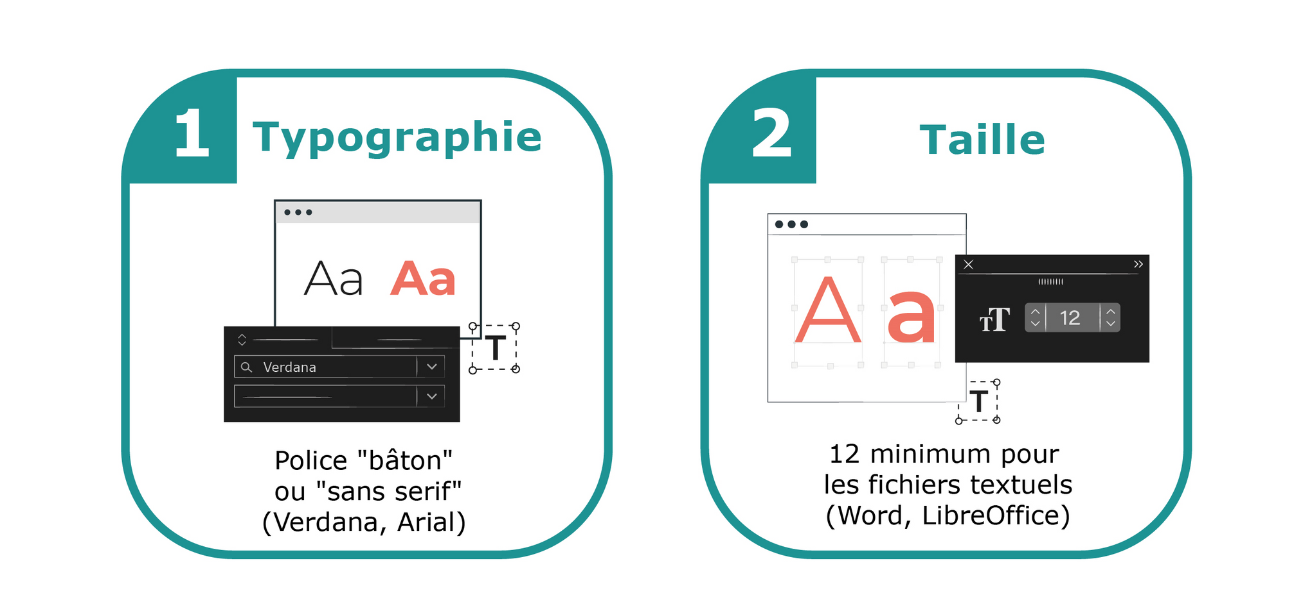
Notes:
Les slides présentent les 10 bonnes pratiques de l’accessibilité de supports pédagogiques, un document conçu par l’université d’Angers. Ce mémo peut être imprimé et distribué aux participant·es.

Slide 19
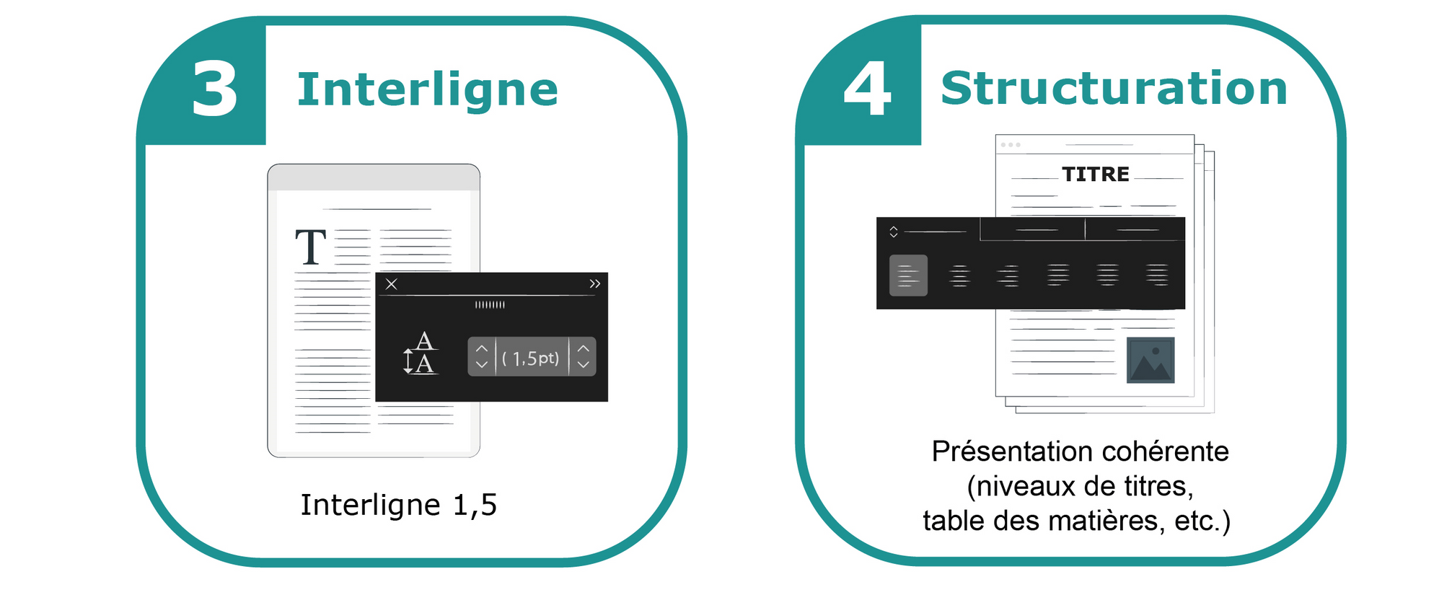

Slide 20
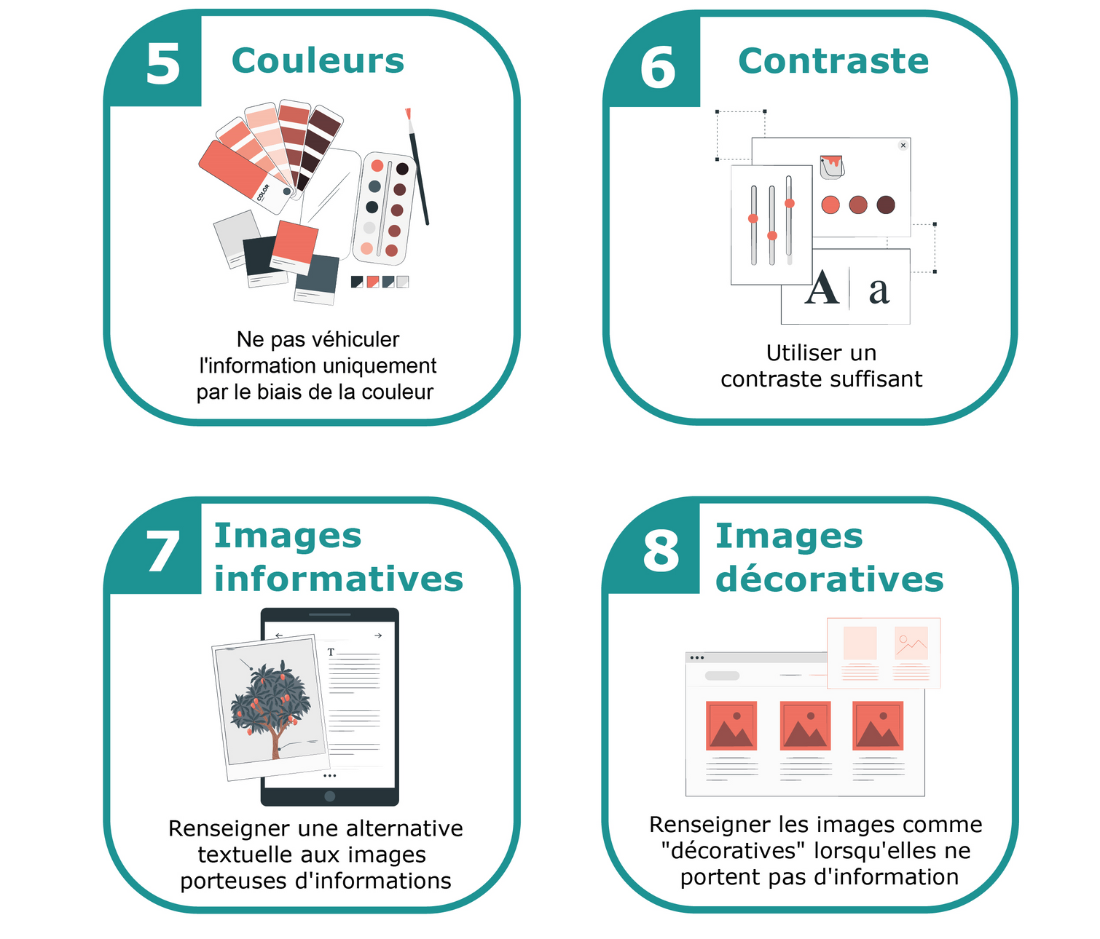
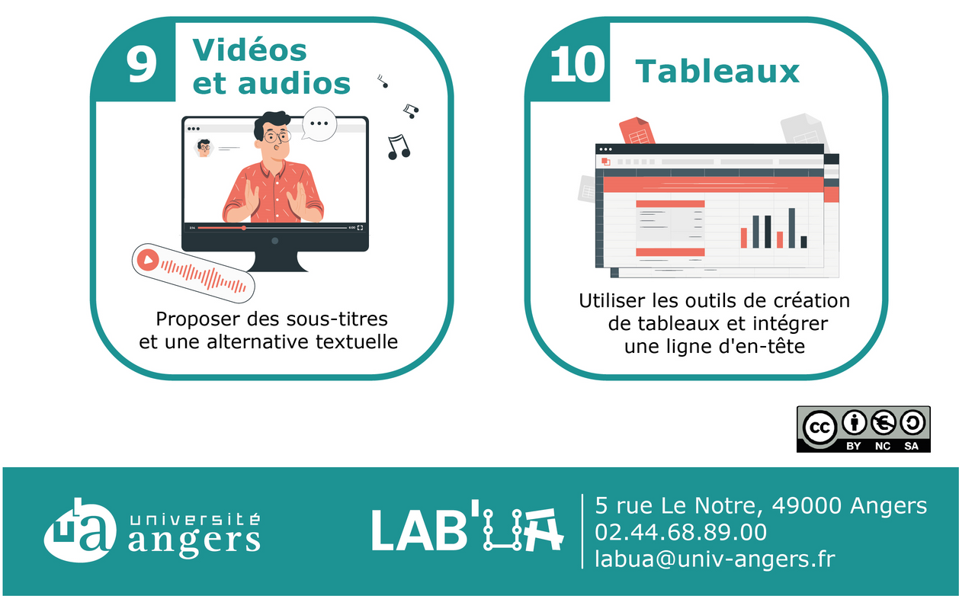

Slide 21
Comment rendre ma vidéo accessible ?
Proposer une transcription de la vidéo
Proposer des sous-titres, soit incrustés dans la vidéo, soit dans un fichier à part
  Maximum 2 lignes
  40 caractères maximum par ligne
  Contenant de l'information supplémentaire (identification des intervenants, par exemple)
  Ajuster l'emplacement des sous-titres

Slide 22
Les sous-titres
Selon une étude de Morris et al. (2019) publiée dans le Journal of Postsecondary Education and Disability, 99% des personnes étudiantes interrogées ont rapporté que les sous-titres étaient utiles pour leur apprentissage, dont 84% les considérant comme très ou extrêmement utiles.
Morris et al. (2019), Closed Captionning Matters: Examining the Value of Closed Captions for All Students
D'après les propos d'une conférence de Natacha Brassard le 21 mars 2025

Slide 23
Les sous-titres
Essentiels pour les personnes sourdes ou malentendantes ;
Environnement bruyant ou nécessité de silence ;
Meilleure compréhension linguistique, surtout pour les non-natifs ;
Aide à la concentration et à la mémorisation.

Slide 24
La transcription
Recherche textuelle dans le contenu ;
Révision rapide sans revoir toute la vidéo ;
Accessibilité pour les lecteurs d'écran ;
Support d'annotation.

Slide 25
Autres bonnes pratiques pour des contenus vidéo accessibles
Si vous êtes créateur ou créatrice de la vidéo :
  Évitez les animations, les sons qui n'apportent pas d'information ;
  Veillez à la qualité du son et à ce que la musique de fond ne soit pas trop forte par rapport à la voix off ;
  Évitez les éléments clignotants ou les flashs durant plus de trois secondes ;
  Respectez les bonnes pratiques concernant les paramètres de texte incrustés dans la vidéo pour une bonne lisibilité de celui-ci.

Slide 26
BONUS : Digiview by La Digitale
L'application Digiview permet de proposer aux personnes apprenantes des vidéos YouTube sans distraction : pas de publicité, pas de vidéos recommandées, pas de commentaires...
Possibilité d'ajouter un titre, une description, de choisir un extrait précis de la vidéo
Voici le lien de l'application :
  https://ladigitale.dev/digiview/#/

Slide 27
À vous de jouer !
Notes:
Pour moi, un ballon qu’on passe :
Mon prénom
Ma météo du jour
1 attente aujourd’hui
L’accessibilité numérique c’est …

Slide 28
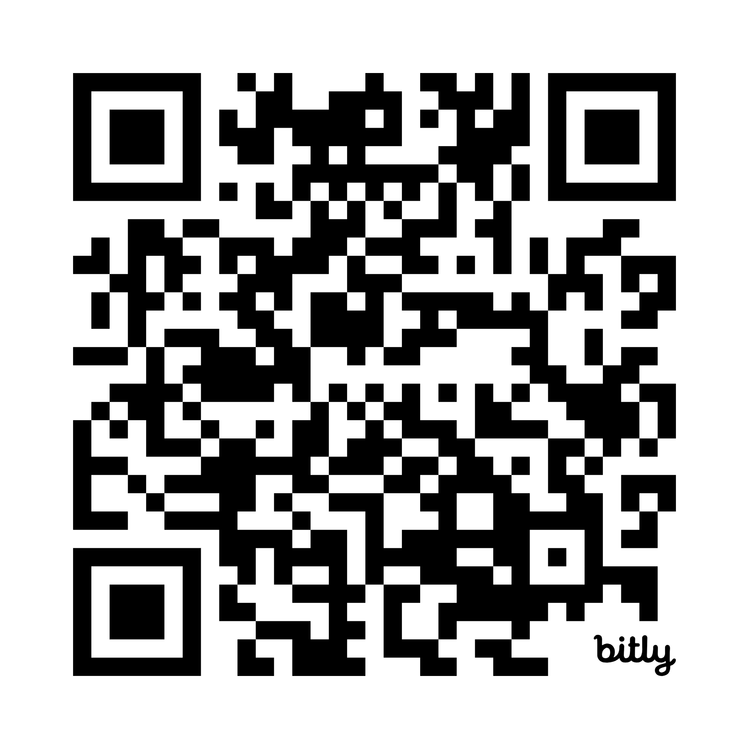
Atelier pratique individuel
Choisissez une situation sur laquelle vous souhaitez travailler.
Aidez-vous des fiches à disposition ! ->
https://bit.ly/3JmrXSd
Notes:
Lors de la partie pratique de l’atelier, nous proposons aux participant·es de choisir une carte situation :
Un·e étudiant·e vous informe qu’il ou elle est malentendant·e. Vous souhaitez lui permettre d’accéder aux contenus vidéo de votre cours. Objectif : ajouter des sous-titres à une vidéo
Vous publiez une capsule vidéo sur Moodle. Vous aimeriez qu’elle soit inclusive et consultable même sans le son. Objectif : créer une transcription ou des sous-titres
Un·e étudiant·e suit votre cours depuis l’étranger. Il ou elle a une connexion instable et n’est pas toujours en mesure de télécharger les vidéos que vous proposez. Objectif : fournir un fichier avec la version textuelle de la vidéo
Vous souhaitez transformer une vidéo pédagogique en un résumé afin de l’utiliser comme source pour la rédaction d’un article. Objectif : obtenir une transcription que vous pouvez retravailler.
Vous souhaitez que votre vidéo puisse être vue par un étudiant·e dans les transports, sans écouteurs. Objectif : créer des sous-titres incrustés dans la vidéo
Ensuite, ils pourront travailler sur le fichier vidéo de leur choix – il est aussi possible de prévoir une vidéo de travail à fournir s’ils n’en ont pas sous la main.
Les fiches à disposition se trouvent dans l’espace Confluences, regroupant les ressources pédagogiques et numériques du Louvain Learning Lab. Ces fiches indiquent la marche à suivre pour créer des sous-titres et des transcriptions grâce à différents outils.

Slide 29


Merci à toutes et tous !

